Slide 1
Государственное бюджетное профессиональное учреждение
“Ижорский политехнический колледж” Колпинского района
Санкт-Петербурга
Дипломная работа
“Разработка мобильного приложения для конвертации валют”
Выполнил: Шустов Денис Константинович, 430 гр.
Руководитель: Махов Александр Алексеевич
2025

Slide 2
Актуальность работы
С каждым годом люди всё активнее используют мобильные приложения для финансовых операций, поэтому конвертер валют окажется полезным инструментом для быстрого и легкого получения информации о соотношении различных валют.

Slide 3
Цель и задачи
Цель работы: разработка мобильного приложения для преобразования различных валют.
Задачи:
Изучить и освоить знания в разработке приложений под Android;
Создать минималистичный и удобный дизайн приложения;
Реализовать внутреннюю логику приложения.

Slide 4
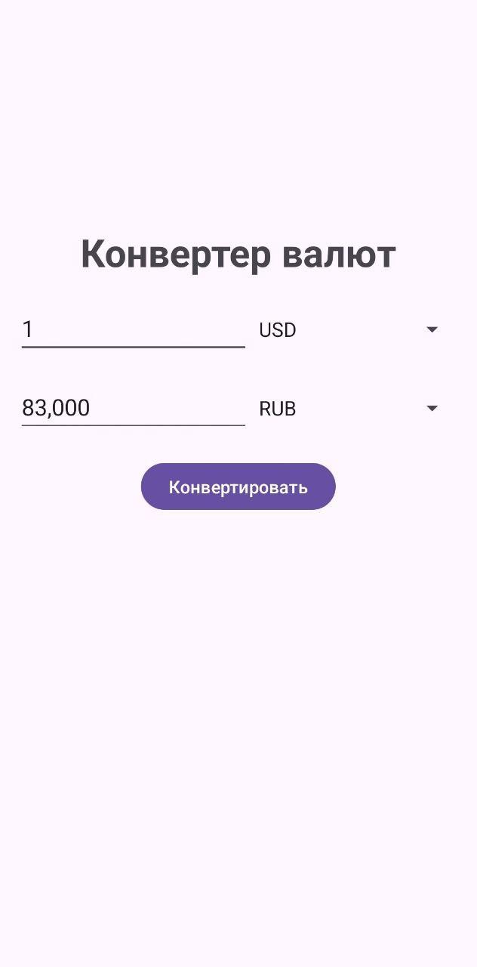
Интерфейс мобильного приложения

Slide 5
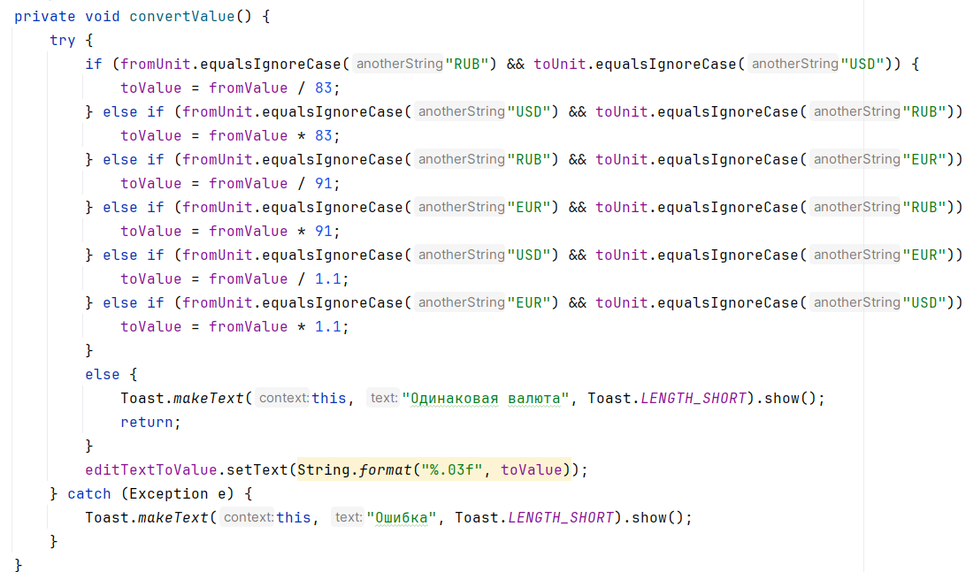
Пример кода мобильного приложения

Slide 6
Заключение
В рамках дипломной работы было создано мобильное приложение на платформе Android, которое обеспечивает точную и своевременную конвертацию валют.
Созданное мобильное приложение имеет большой потенциал для дальнейшего развития.

